Slide 1
Aula Global Competència digital (Màster en Formació del Professorat. Especialitat Ciències Naturals)
Curs 2025 - 2026

Slide 2
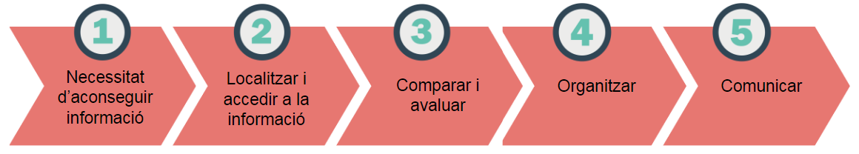
Competència digital
L’objectiu de la competència digital és proporcionar els coneixements necessaris per localitzar, avaluar, utilitzar i comunicar la informació de qualsevol dels àmbits d’especialització de la UPF, utilitzant de manera eficient les TIC (Tecnologies de la Informació i la Comunicació) que tens a la teva disposició.

Slide 3
Competència digital
Els materials són en línia, Aula Global 2025 - Competència digital (Màster en Formació del professorat (especialitat Ciències Naturals)
Els continguts s’estructuren en:
Recursos informàtics
Recursos d’informació
Com organitzar la informació
Activitat final obligatòria, comptarà un 10% en l’assignatura Complements per a la formació disciplinar…
Realització entre el 9 d’octubre i el 30 de novembre
Dedicació total estimada: 4 hores (no cal que siguin seguides)
Dubtes i ajuda: via CAU incorporat dins de l’Aula

Slide 4

Com accedir als serveis TIC
Per accedir a les aplicacions i serveis de la Universitat, com el Campus Global (el portal personal de la UPF) o l’Aula Global (espai virtual d’aprenentatge per a cadascuna de les assignatures) necessites:
Codi d’usuari
Contrasenya
Aplicació instal·lada a un dispositiu mòbil que genera un codi numèric

Slide 5
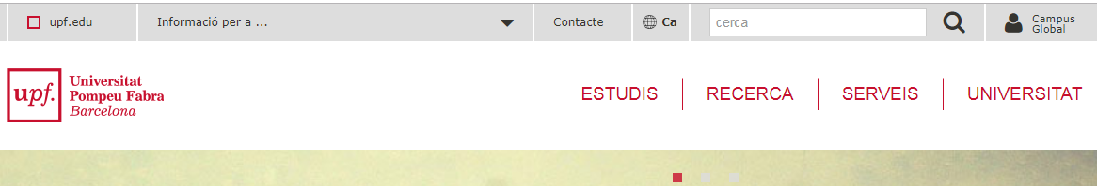
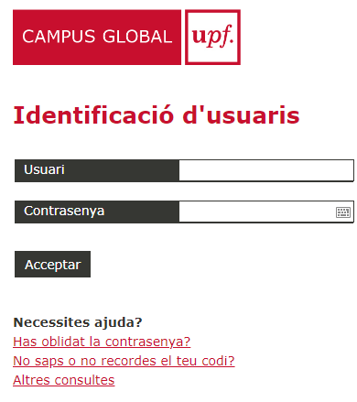
Com accedir als Serveis TIC
Accedeix a la web de la UPF www.upf.edu i clica a Campus Global
1. Per saber el teu codi d’usuari clica l’opció “No saps o no recordes el teu codi”
2. Per assignar-te una contrasenya clica l’opció “Has oblidat la contrasenya”. Rebràs un codi de recuperación de la contrasenya a l’adreça de correu que vas facilitar en el moment de la matrícula.
3. Activa l’autenticació de doble factor (2AF) Introdueix l’usuari i la contrasenya a la pantalla d’accés a Campus Global i segueix les instruccions per activar l’autenticació de doble factor (2AF) associant un dispositiu mòbil al teu compte.

